Slide 1
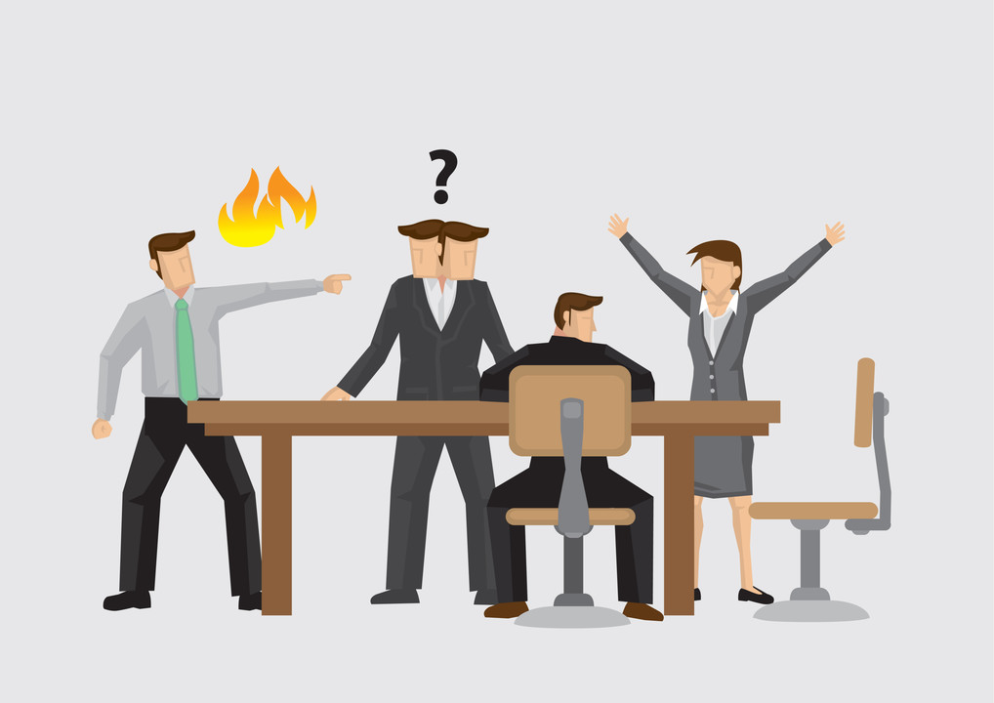
Xung đột trong nhóm dự án
Trịnh Hồ Nhật Minh - 20225048
Quản trị dự án - 162290

Slide 2
Nội dung chính
01
02
03
04
Tổng quan
Nguyên nhân xung đột
Kỹ thuật quản lý xung đột
Xung đột là cơ hội

Slide 3

01
Tổng quan

Slide 4
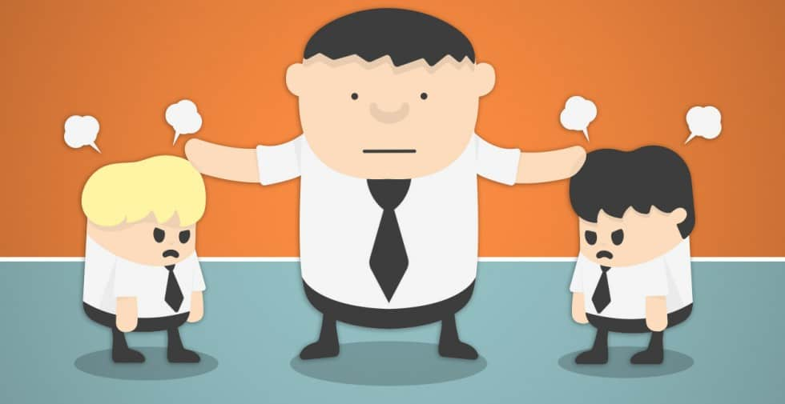
Khái niệm xung đột trong nhóm dự án (Conflict in Project Teams)
1. Xung đột là gì ?
- Sự bất đồng, tranh cãi giữa các thành viên trong nhóm
- Chắc chắn xảy ra trong môi trường dự án.
2. Nguyên nhân
- Xung đột phát sinh từ những mục tiêu không tương thích.
- Sự khác biệt về phong cách giao tiếp, giá trị và kỳ vọng.

Slide 5

Tổng quan xung đột nhóm dự án
1. Giải quyết xung đột
- Là một trong những thách thức lớn
- Không thể phớt lờ xung đột
- Sử dụng chiến lược phù hợp để giải quyết
2. Hậu quả của xung đột đối với dự án
- Ảnh hưởng đến năng suất, tốn thời gian, nguồn lực.
- Cản trở tiến độ dự án và hiệu quả tổng thể.

Slide 6

02
Nguyên nhân xung đột

Slide 7

Xung đột trong công việc
1. Mục tiêu dự án không rõ ràng
2. Phân công công việc chưa hợp lí

Slide 8
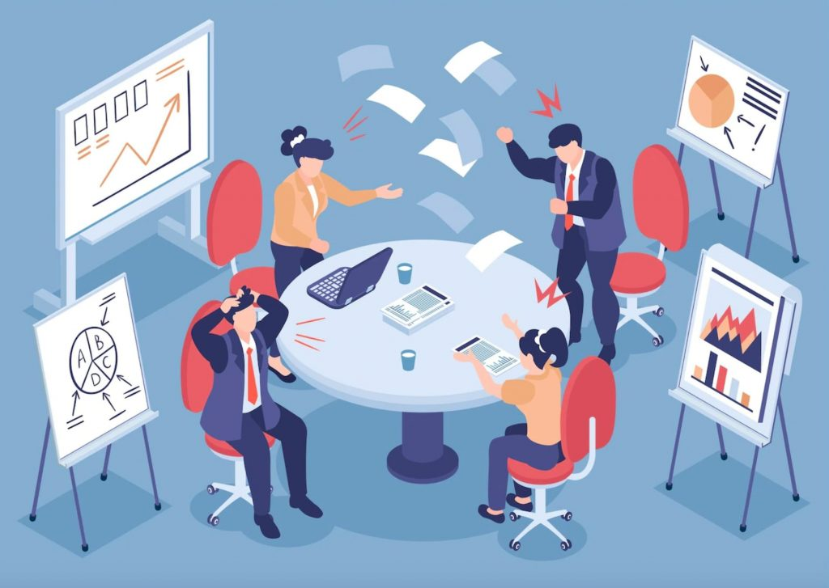

Xung đột về tiến độ (Schedule conflicts)

Slide 9
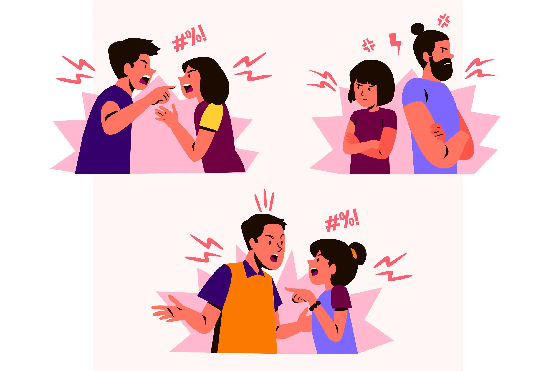

Xung đột do sự cố giao tiếp

Slide 10

Xung đột do yếu tố tổ chức
1. Phân bổ nguồn lực
2. Áp lực cấp trên
3. Thay đổi từ khách hàng

Slide 11
03
Kỹ thuật quản lý xung đột

Slide 12
5 kỹ thuật quản lý xung đột theo PMBOK
01
Tránh né xung đột
04
Cạnh tranh
02
Thỏa hiệp/hòa giải
05
Hợp tác giải quyết
03
Nhượng bộ

Slide 13
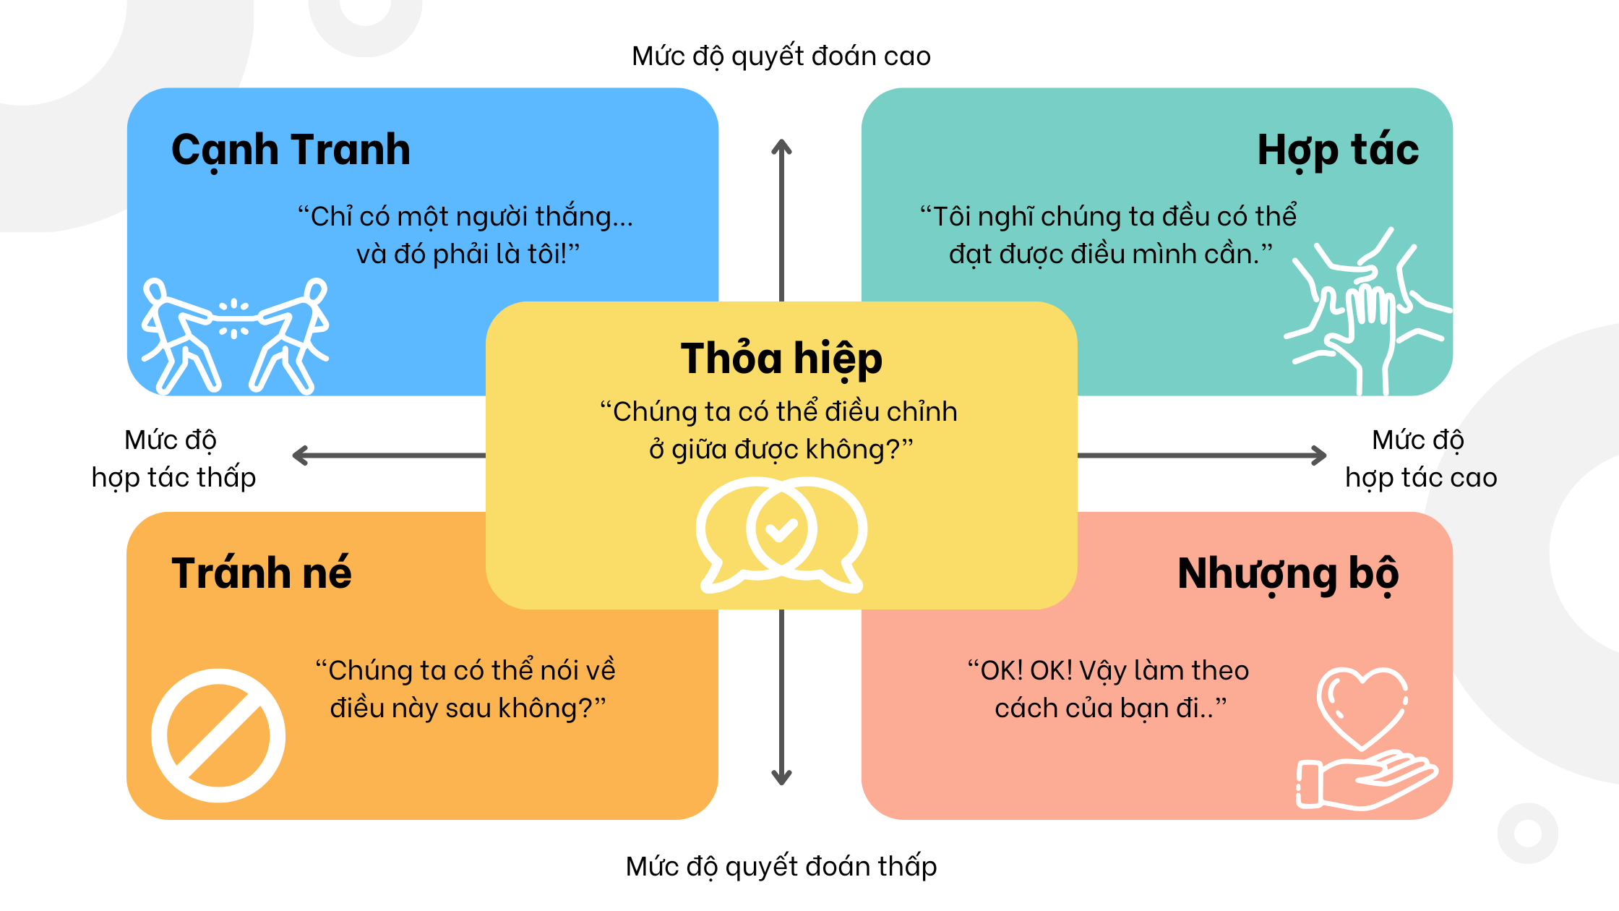
5 kỹ thuật quản lý xung đột theo PMBOK

Slide 14


Đồng cảm, thấu hiểu

Slide 15

Ngăn ngừa xung đột
Xác định sớm vấn đề, giải quyết khó khăn.
Tổ chức họp thường xuyên.

Slide 16
04
Xung đột là cơ hội

Slide 17

Xung đột là cơ hội
Xung đột là nguồn học hỏi, phát triển.
Củng cố, tăng cường hợp tác nhóm.
=> Học cách quản lý xung đột hiệu quả.

Slide 18
Thank you for listening!

